Slide 1

TRƯỜNG TIỂU HỌC NGỌC LÂM
Môn: Hoạt động trải nghiệm
Giáo viên: Đỗ Thị Kiều Hoa

Slide 3
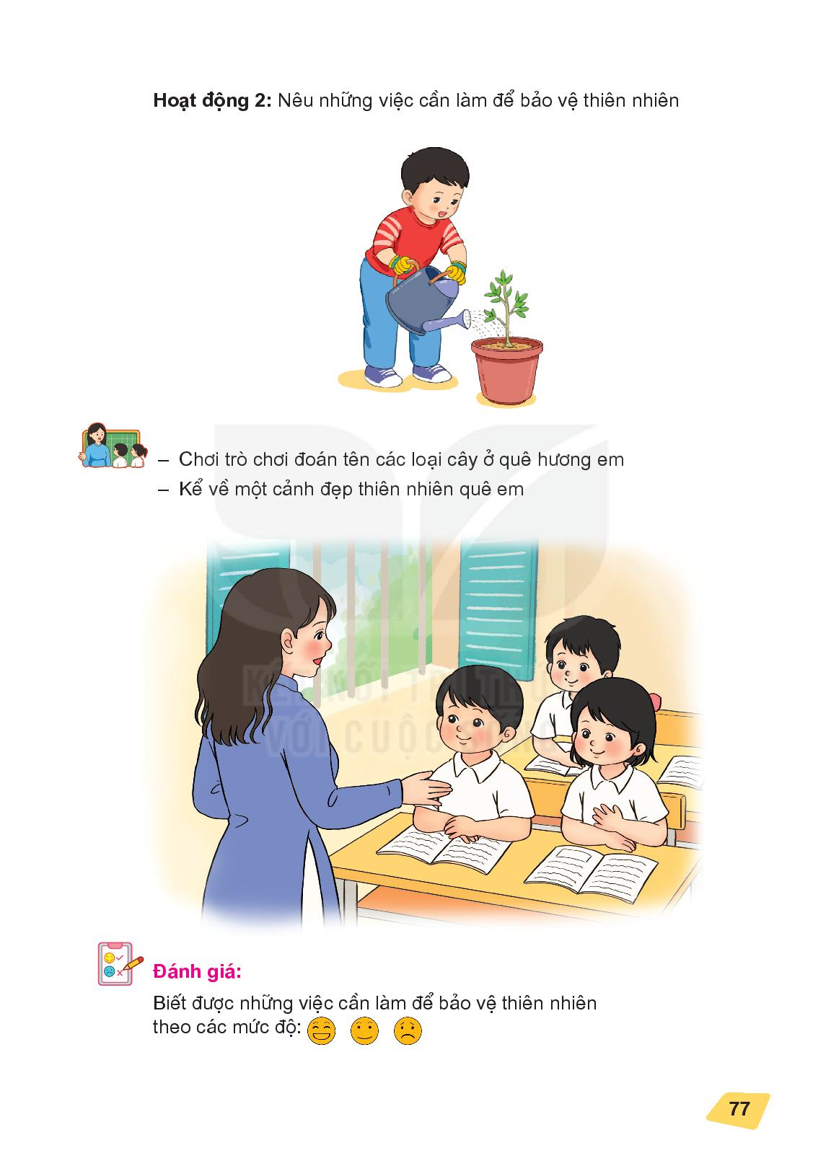

Slide 6
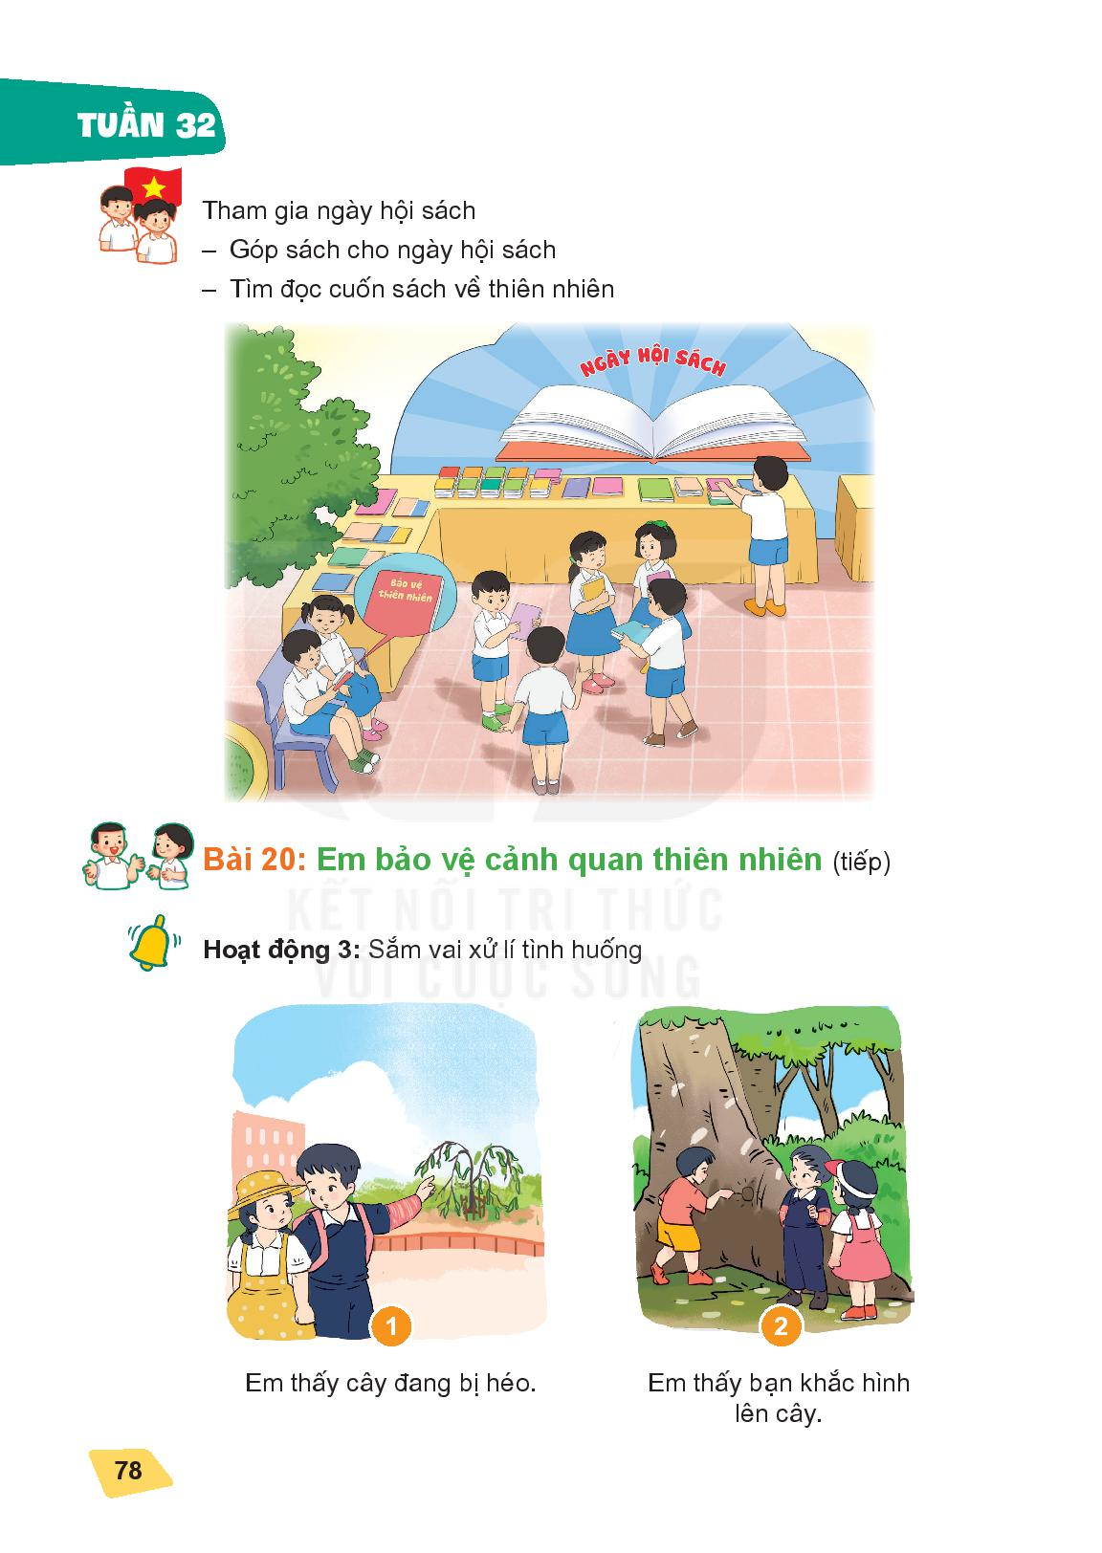

Slide 8
